Slide 1
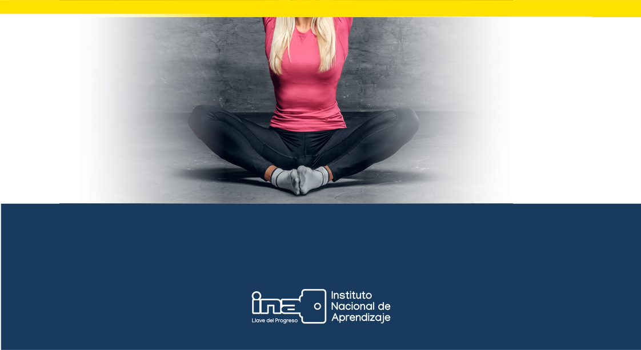
Parte II: Higiene postural
Para la realización de automasaje

Slide 2

Continuación…
    Este es el segundo recurso de este tema, antes de estudiarlo asegúrese de haber comprendido los contenidos de lo recurso Parte I: Higiene postural para la realización de automasaje.

Slide 3

Higiene postural para la realización de automasaje
A continuación, se muestran una serie de opciones posturales para la realización de técnicas de automasaje relajante según las diferentes zonas corporales. En cada opción se muestra una imagen representativa que debe analizarse junto con la explicación teórica.
En todas las opciones es importante tomar en cuenta todas las recomendaciones y principios explicados a lo largo de esta presentación, además, se subraya que cuando se hace alusión a las posturas básicas (sedestación, fowler, decúbito, entre otros) se deben considerar las especificaciones explicadas anteriormente.
El automasaje requiere de un protocolo personalizado, por lo tanto, usted puede tomar las opciones aquí explicadas, o bien, tomarlas como referencia y personalizarlas. Siempre respetando principios de ergonomía, higiene postural y recomendaciones.

Slide 4
Higiene postural para la realización de automasaje relajante
Ejemplos de posturas para pies

Slide 5
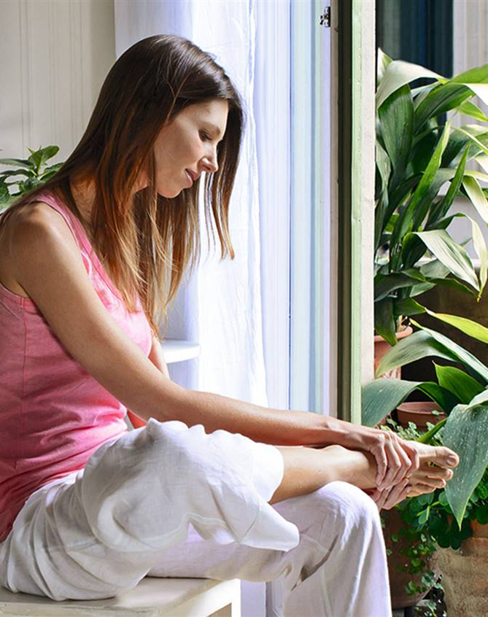
Higiene postural para la realización de automasaje
Opción 1 para automasaje en pies
Posición de sedestación en una silla con respaldar.
El miembro en reposo se coloca de manera que el pie tenga contacto directo con el piso.
La pierna a trabajar se flexiona a nivel de la rodilla, se coloca el talón sobre el miembro (a la altura de la rodilla) que esta en reposo.
Esta es la opción básica, es la más recomendada para personas principiantes.
Fuente de imagen : López, A. (2020). Cuerpo y mente. Automasaje de pies: relajante y anti dolor
https://www.cuerpomente.com/salud-natural/ejercicios/automasaje-de-pies-relajante_180

Slide 6
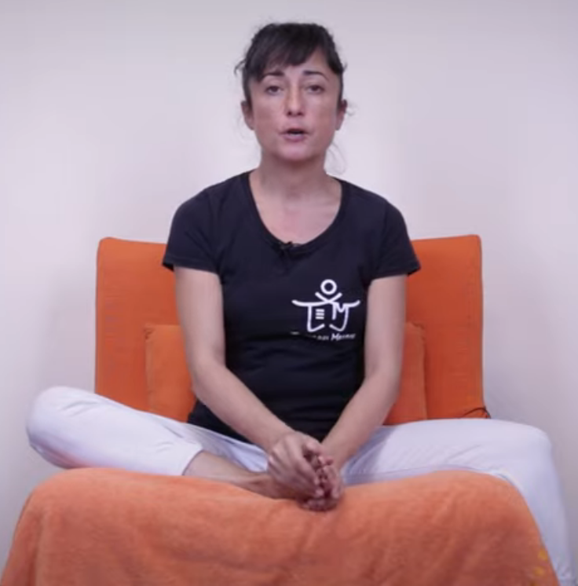
Como variante a la posición anterior, también se puede seleccionar una silla o sillón con una base de apoyo más amplia. De manera que podamos apoyar el miembro a trabajar sobre la superficie.
El miembro en reposo se puede dejar caer en el costado (o bien hacia el frente), es importante que este pie este en contacto con el piso (no colgando en el aire)
Nótese que en la imagen se cuenta con apoyo para la espalda.
Fuente de imagen: Templo del masaje (2022). Automasaje en pies. https://www.youtube.com/watch?v=Od6tOsrI44c

Slide 7
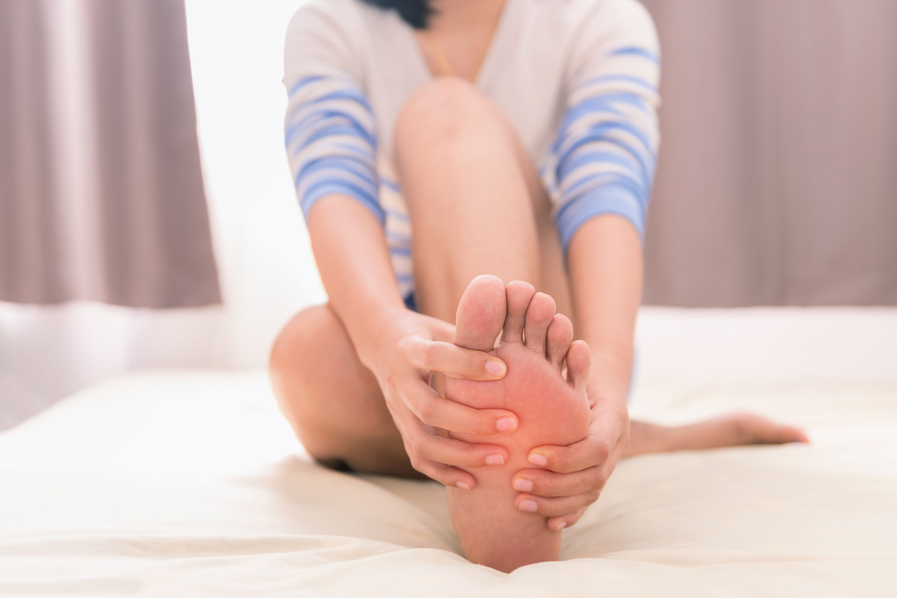
Higiene postural para la realización de automasaje
Opción 2 para automasaje en pies
Posición sedestación sobre el suelo o camilla.
Se coloca el miembro en reposo flexionado sobre la superficie (también puede flexionarse de manera que la rodilla quede en contacto con el tronco).
El miembro a trabajar, se coloca con la rodilla flexionada y el talón del pie apoyado en la superficie.
Se mantiene la espalda recta.
Esta posición implica ocasionalmente elevar el pie masajeado, por lo que se requiere buen equilibrio, alto control postural y fuerza en miembros inferiores.
Fuente de imagen : Runners world (2019).Masaje fascitis plantar. https://www.runnersworld.com/es/salud-lesiones-runner/a2001394/fascitis-plantar-remedios/

Slide 8
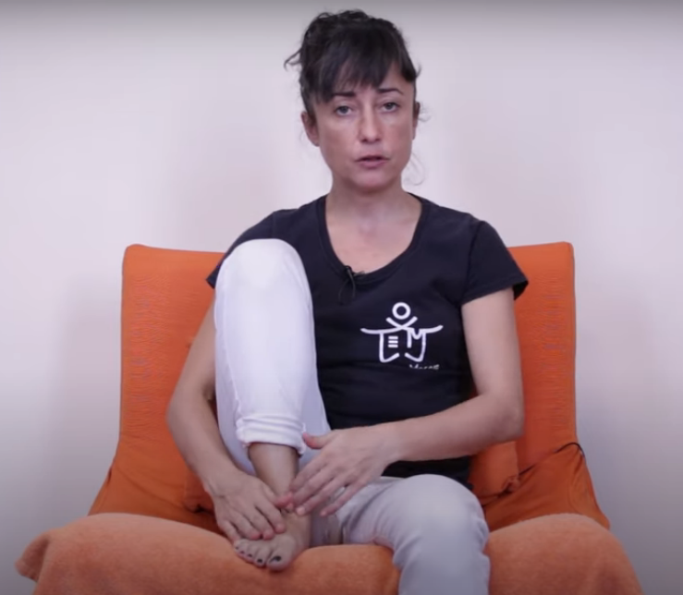
Como variante a la posición anterior, también se puede seleccionar una silla o sillón con una base de apoyo más amplia. De manera que podamos apoyar el talón del pie a trabajar sobre la superficie.
El miembro en reposo se puede dejar caer hacia el frente (o bien hacia el costado), es importante que este pie este en contacto con el piso (no colgando en el aire).
Al igual que en la posición base, esta postura implica ocasionalmente elevar el pie masajeado, por lo que se requiere buen equilibrio y fuerza en miembros inferiores.
Fuente de imagen: Templo del masaje (2022). Automasaje en pies. https://www.youtube.com/watch?v=Od6tOsrI44c

Slide 9
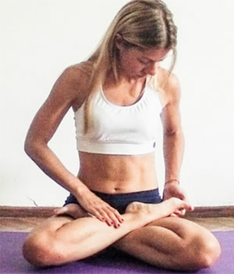
Higiene postural para la realización de automasaje
Opción 3 para automasaje en pies
Posición sedestación sobre el suelo o camilla.
Se adopta la posición conocida como flor de loto, se cruzan las piernas de manera que la planta del pie a trabajar quede sobre el muslo del miembro en reposo.
Esta es una posición avanzada, para personas con buen control postural de espalda y muy buena flexibilidad en miembros inferiores.
Se recomienda para personas que practiquen actividades como yoga.
Fuente de imagen: Todo Mandala (2019). Postura flor de loto. https://www.todomandala.com/yoga/attachment/postura-flor-de-loto/

Slide 10
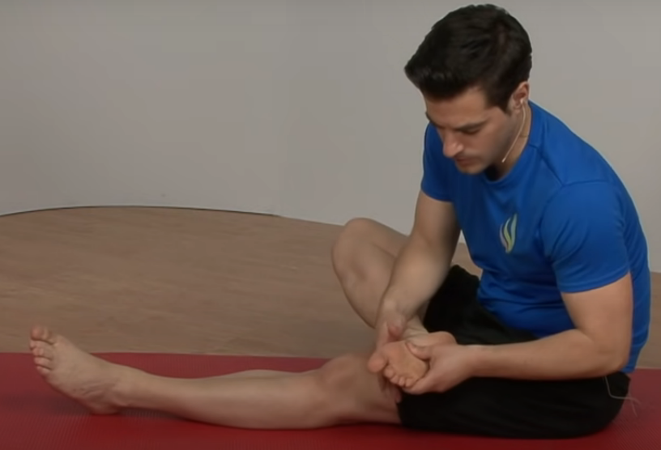
Como variante a la posición anterior, también se puede colocar el miembro en reposo estirado sobre el suelo.
Nótese que en la imagen no se cuenta con un apoyo para la espalda, se recomienda siempre tener apoyo en la espalda para poder cuidar apropiadamente la postura.
A diferencia de la imagen, usted debe procurar mantener la espalda lo más recto posible.
Fuente de imagen: Fisioonline (s.f). Cómo hacer un automasaje para el pie para la fascitis plantar. https://www.youtube.com/watch?v=tAbb6VjoiQI

Slide 11
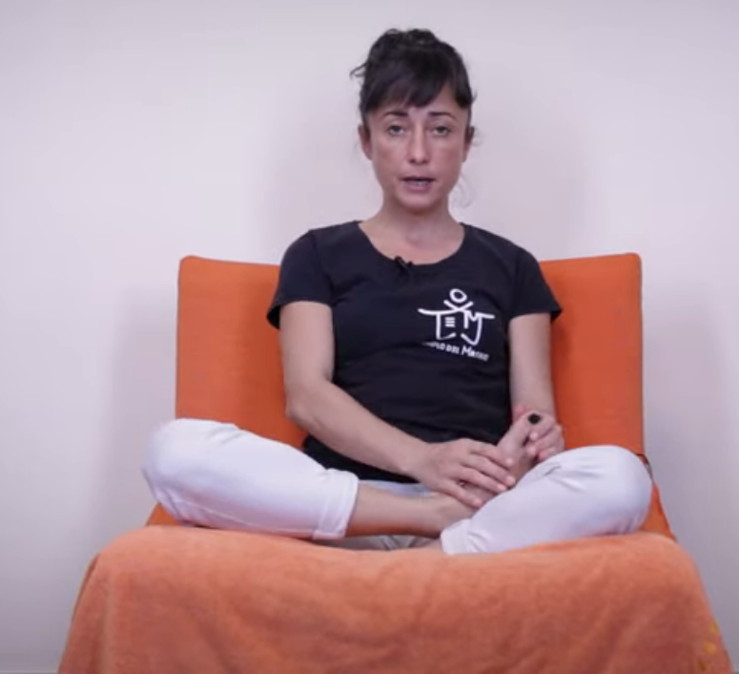
Otra variante a la opción 3 para automasaje en pies es sobre un sillón, camilla u otro que cuente con reposa espalda.
A pesar de que esta postura también implica muy buena flexibilidad en miembros inferiores, es una opción mucho más cómoda para la espalda, en este caso no se requiere de un control postural avanzado de tronco.
Fuente de imagen: Templo del masaje (2022). Automasaje en pies. https://www.youtube.com/watch?v=Od6tOsrI44c

Slide 12
Higiene postural para la realización de automasaje relajante
Ejemplos de posturas para piernas

Slide 13
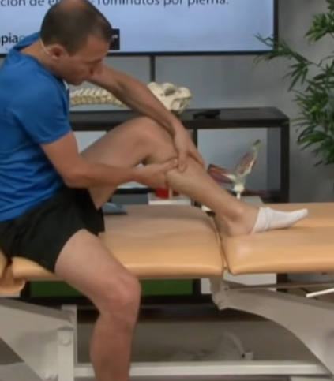
Higiene postural para la realización de automasaje
Opción 1 para automasaje en piernas
Posición sedestación en una camilla (se debe seleccionar una posición que permita apoyar la espalda en la pared con una almohada)
La pierna a trabajar se flexionada de manera que el pie quede apoyado sobre la superficie de la camilla.
El otro miembro puede colocarse estirado sobre la camilla o bien se deja caer por el costado de la misma (se utiliza un apoya pies para que el pie no quede colgando).
Esta es una opción básica muy recomendada para personas principiantes.
Fuente de imagen: Fisioonline. (s.f). Automasaje y estiramiento para la pesadez de piernas o piernas cansadas. https://www.youtube.com/watch?v=gveMPcYJXsQ

Slide 14
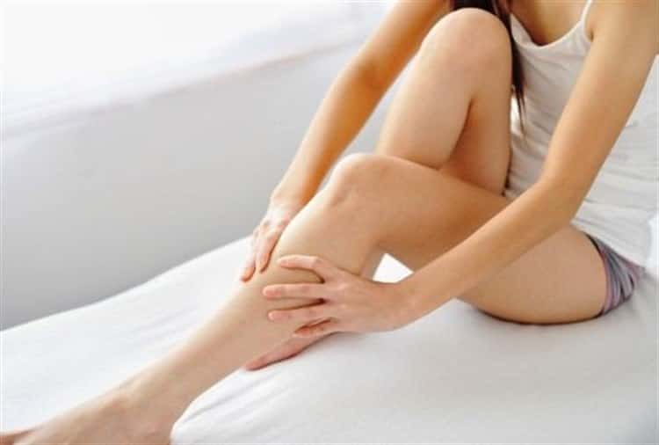
Higiene postural para la realización de automasaje
Opción 2 para automasaje en piernas
Posición sedestación sobre el suelo o camilla
Se coloca el miembro en reposo flexionado a nivel de rodilla, el pie se apoya en la superficie.
El miembro a trabajar, se coloca con la rodilla flexionada y el talón del pie apoyado en la superficie.
Se mantiene la espalda recta.
Para esta posición se requiere adecuada flexibilidad y control postural de tronco.
Fuente de imagen: Carrasco, S. (2020). Automasajes sencillos para disminuir dolor y tensión muscular. https://www.sumedico.com/vida-sana/automasajes-sencillos-que-disminuyen-la-tension-y-el-dolor-muscular/322775

Slide 15
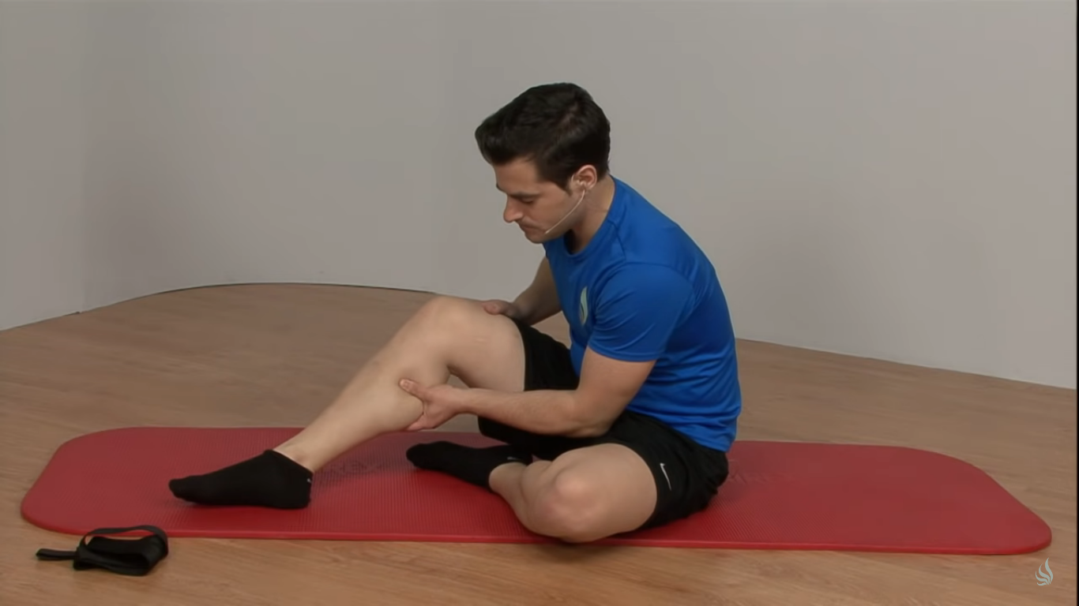
Como variante a la posición anterior, también se puede colocar el miembro en reposo flexionado sobre la superficie.
Nótese como en la imagen se usa una mano para dar apoyo y estabilidad desde la rodilla, esta técnica se puede utilizar en caso de optar por realizar las técnicas manuales solo con una mano.
Procure mantener la espalda lo más recto posible.
Fuente de imagen: Fisioonline (2022). Cómo hacerse un masaje en los gemelos para aliviar la tensión
. https://www.youtube.com/watch?v=CIPX7sCizbE&t=242s

Slide 16
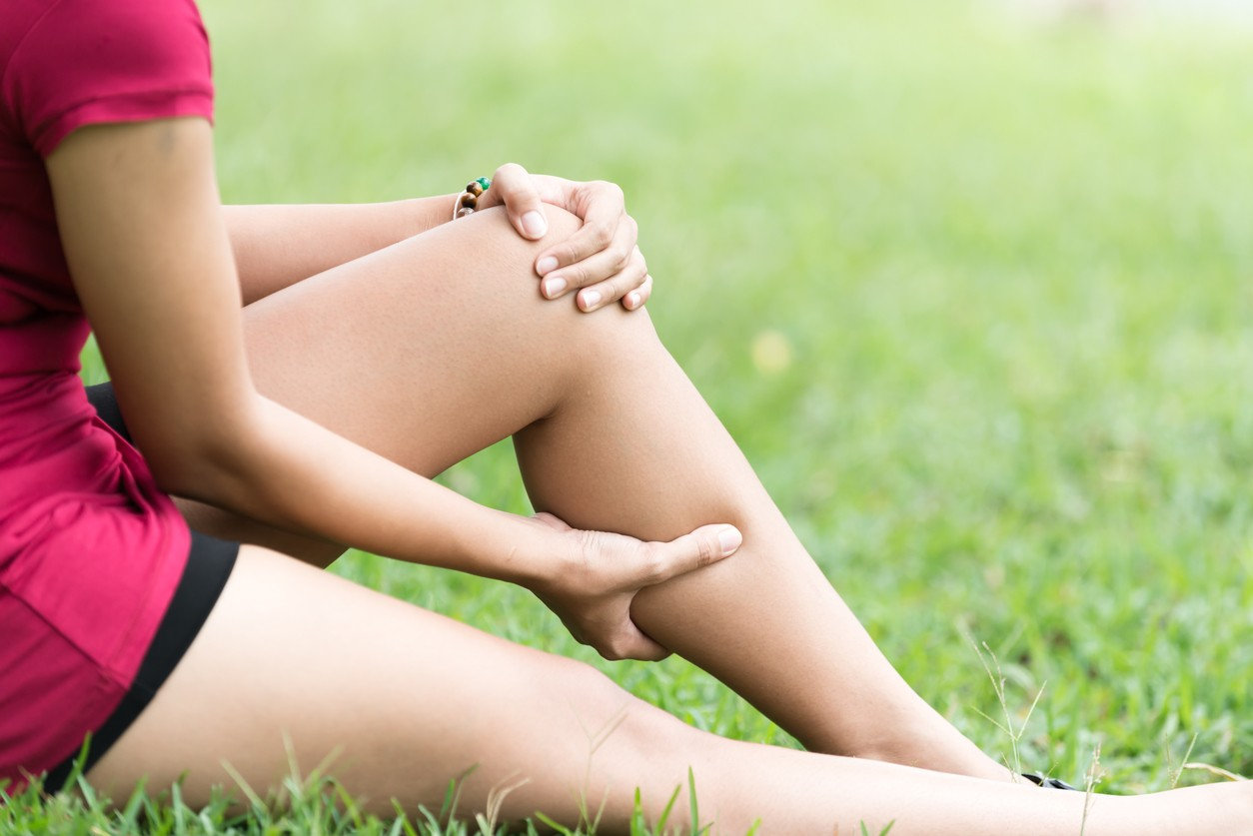
Otra variante a la opción 2 para automasaje en piernas, es colocar el miembro en reposo estirado sobre la superficie.
Nótese como en la imagen se usa una mano para dar apoyo y estabilidad desde la rodilla, esta técnica se puede utilizar en caso de optar por realizar las técnicas manuales solo con una mano.
Además, en la imagen se puede observar como esta técnica puede llevarse a cabo al aire libre para aprovechar los beneficios del contacto con la naturaleza.
Fuente de imagen: Meraz, L. (s.f). Automasaje práctico para después de hacer ejercicio. https://www.salud180.com/salud-a-z/automasaje-practico-para-despues-de-hacer-ejercicio

Slide 17
Higiene postural para la realización de automasaje relajante
Ejemplos de posturas para muslos

Slide 18
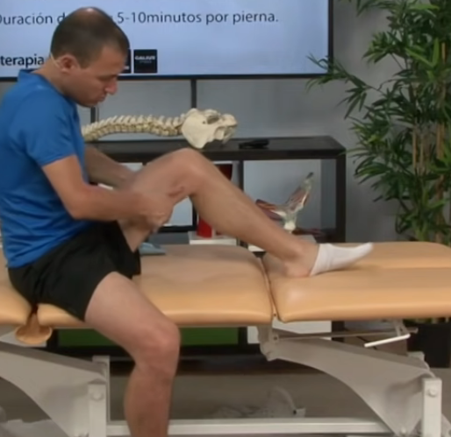
Higiene postural para la realización de automasaje
Para los muslos, básicamente se utilizan las mismas posturas que para los piernas.
Opción 1 para automasaje en muslos
Posición sedestación en una camilla (se debe seleccionar una posición que permita apoyar la espalda en la pared con una almohada).
La pierna del miembro a trabajar se flexionada de manera que el pie quede apoyado sobre la superficie de la camilla.
El miembro en reposo se puede colocar estirado sobre la camilla o bien se deja caer por el costado de la camilla (se utiliza un apoya pies para que el pie no quede colgando).
Esta es una opción básica muy recomendada para personas principiantes.
Fuente de imagen: Fisioonline. (s.f). Automasaje y estiramiento para la pesadez de piernas o piernas cansadas. https://www.youtube.com/watch?v=gveMPcYJXsQ

Slide 19
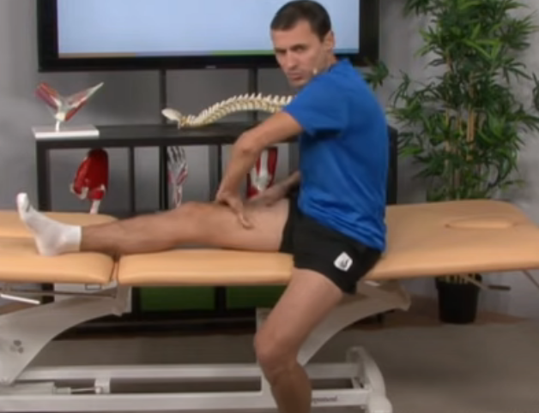
Como variante a la opción anterior para automasaje en muslos, se puede colocar el miembro a trabajar estirado sobre la superficie de la camilla. En este caso, esta posición solo permite trabajar sobre la cara anterior del muslo.
Nótese como en la imagen no se utiliza apoyo para la espalda, para mayor relajación y un apropiado cuidado de esta zona, se recomienda ubicarse de manera que se puede apoyar la espalda a la pared con una almohada.
Fuente de imagen: Fisioonline. (s.f). Automasaje de muslo para relajar el músculo cuádriceps. https://www.youtube.com/watch?v=TYbkszKQ0lY

Slide 20
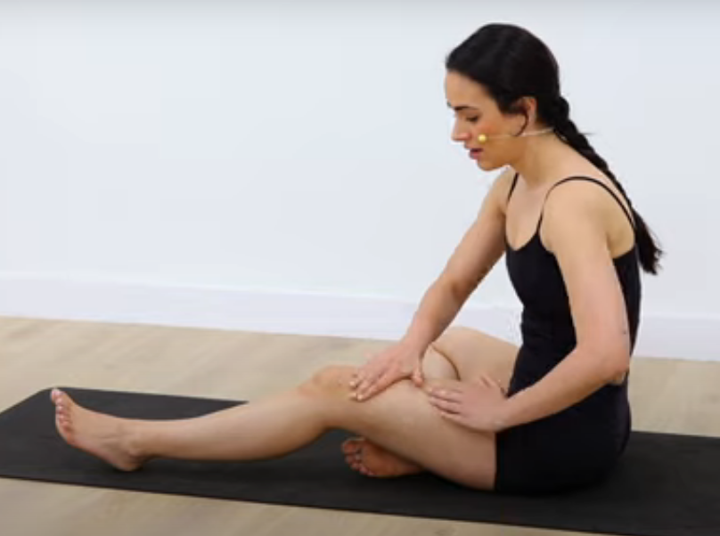
Higiene postural para la realización de automasaje
Opción 2 para automasaje en muslos
Posición sedestación en el suelo.
El miembro en reposo se flexiona sobre la superficie. De manera que sirva de apoyo para el miembro a trabajar, este se coloca estirado y se apoya sobre el pie del miembro contrario.
Esta es una opción para personas que acostumbren realizar actividades de flexibilidad sobre el suelo (implica buen control postural de espalda, en caso de no tenerlo se puede optar por utilizar la pared como respaldar para dar apoyo a la espalda).
Fuente de imagen: Gymvirtual. (2021). Reto 7 piernas perfectas. https://www.youtube.com/watch?v=JfYPsfqYDVc

Slide 21
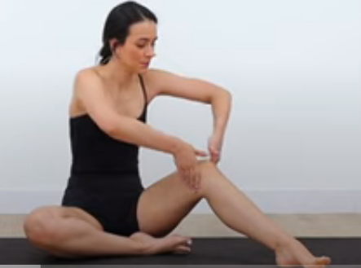
Como variante a la posición anterior se pueden cambiar la posición de los miembros inferiores. El miembro en reposo se mantiene flexionada sobre la superficie.
Mientras que el miembro trabajado de flexiona a nivel de rodilla de manera que el pie quede apoyado sobre la superficie del suelo.
Fuente de imagen: Gymvirtual. (2021). Reto 7 piernas perfectas. https://www.youtube.com/watch?v=JfYPsfqYDVc

Slide 22
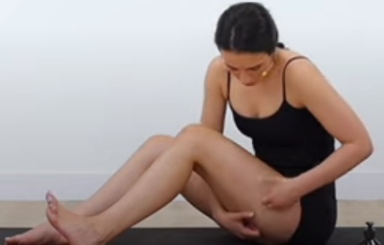
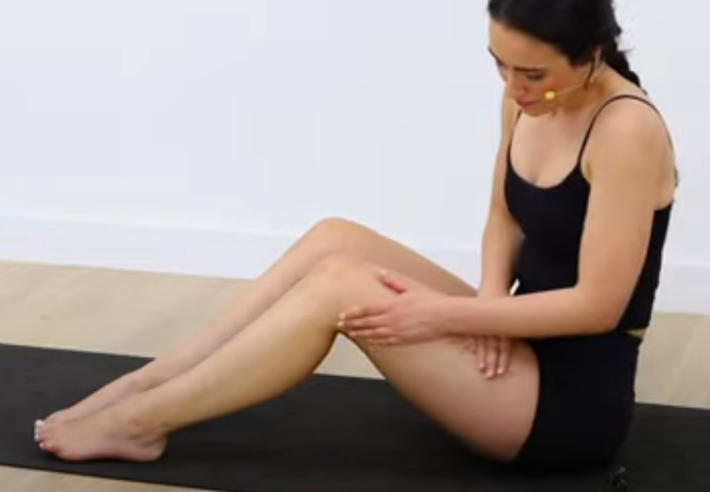
Otra variante a la posición 2, consiste en flexionar ambos miembros a nivel de rodilla de manera que los pies queden apoyados sobre la superficie del suelo.
En este caso los miembros deben estar levemente separados entre sí para poder trabajar la zona interna del muslo.
Esta postura implica de un muy buen control postural y equilibrio.
Fuente de imagen: Gymvirtual. (2021). Reto 7 piernas perfectas. https://www.youtube.com/watch?v=JfYPsfqYDVc

Slide 23
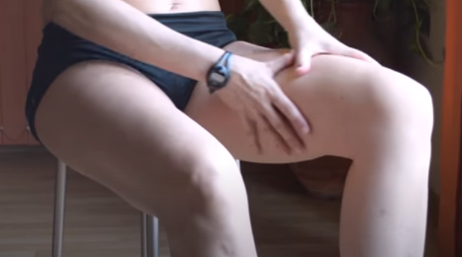
Higiene postural para la realización de automasaje
Opción 3 para automasaje en muslos
Posición de sedestación en silla, para esta opción se debe buscar una silla que nos aporte comodidad y tenga respaldar para la espalda. La silla debe tener pequeña la base de apoyo de manera que el muslo quede libre para trabajarlo.
Ambos miembros se colocan hacia el frente de la silla con las rodillas flexionadas y los pies en contacto con el suelo. También se puede utilizar un apoya pies para elevar un poco la altura del miembro trabajado.
Fuente de imagen: Enrimon, I. (2016). Automasaje anticelulítico. https://www.youtube.com/watch?v=Hwf5vH2bqSQ

Slide 24
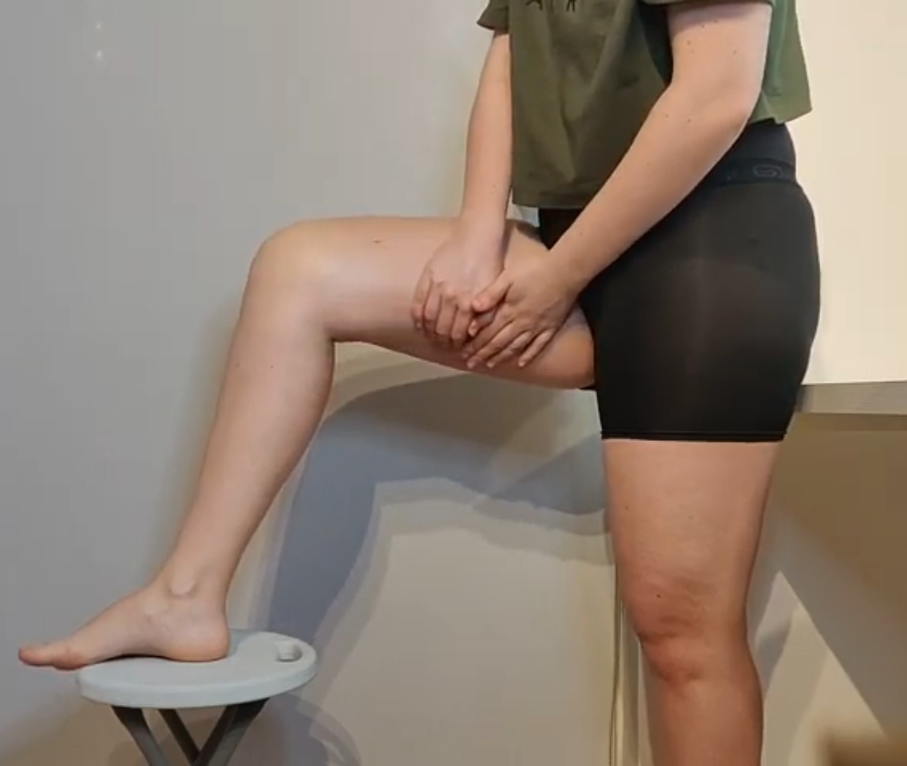
Higiene postural para la realización de automasaje
Opción 4 para automasaje en muslos
Aunque no es la opción más relajante, también se puede realizar masaje en posición de bipedestación.
En este caso el miembro en reposo permanece estirado en contacto directo con el suelo. Por su parte el miembro a trabajar se flexiona a nivel de rodilla y cadera, para ello se utiliza un banco que permita apoyar el pie.
Esta es una opción para personas con poca fuerza o cansancio en las manos, ya que esta postura permite utilizar movimientos de tronco para realizar mayores descargas de peso sobre el muslo.
Nótese como en la imagen se utiliza un apoyo posterior, esto permite mantener un mejor equilibrio durante el masaje y dar mayor descanso a la espalda.
Fuente de imagen: ArmonyHOME (2020).Automasaje para piernas y glúteos.. https://www.youtube.com/watch?v=oPyPshydeK0

Slide 25
Higiene postural para la realización de automasaje relajante
Ejemplos de posturas para glúteos

Slide 26
Higiene postural para la realización de automasaje
Para efectos de esta presentación se colocan imágenes en donde la persona tiene la zona glútea cubierta por ropa, sin embargo, se debe recordar que para poder manipular adecuadamente la zona y conseguir un mejor efecto, la zona se trabaja en contacto con las manos (sin ropa).
En las zonas posteriores del cuerpo, lo común es utilizar elementos complementarios, sin embargo las posturas que se utilizan en algunas ocasiones son las mismas con o sin estos elementos. Algunas posturas implican una leve rotación de tronco, no realice estas posturas en caso de lesiones en la espalda, en estos casos de estudiaran maniobras de masaje con el uso de elementos complementarios.
Durante las próximas semanas de este curso se ampliará sobre el uso adecuado de elementos complementarios para automasaje relajante.

Slide 27
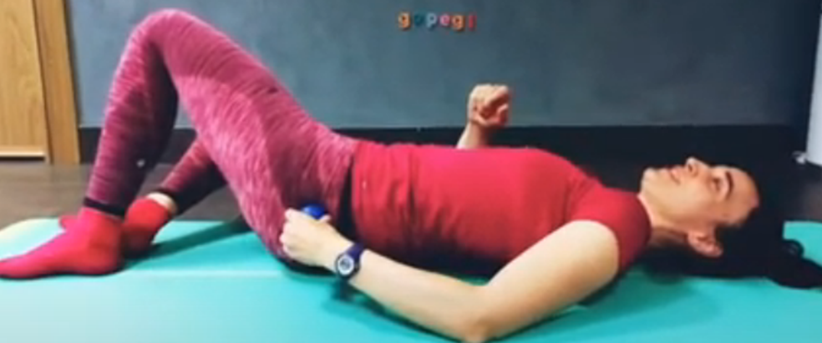
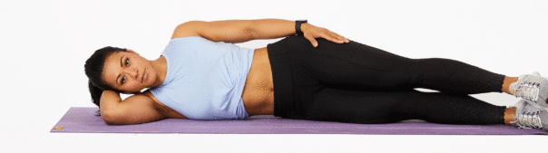
Higiene postural para la realización de automasaje
Opción 1 para automasaje en glúteos
Se utiliza la posición decúbito lateral, la mano se coloca sobre la zona glútea para trabajarla.
En este caso ambos miembros pueden estar estirados o semiflexionados a la altura de la rodilla y cadera. Se pueden utilizar almohadas para mejorar la postura, en este caso se flexiona el miembro colocado en la parte superior (ver postura básica de decúbito lateral).
Fuente de imagen: Larrea, M. (2018). Automasaje zona de glúteos y lumbar. https://www.youtube.com/watch?v=2NCRGdbuWEs
Fuente de imagen: S.A (s.f). Abducciones de cadera. https://www.estylum.com/como-hacer-abducciones-de-cadera-en-decubito-lateral-tecnicas-beneficios-variaciones/

Slide 28
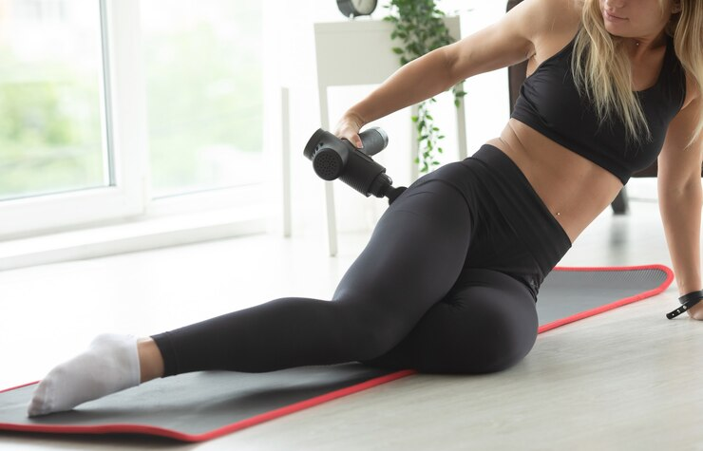
Higiene postural para la realización de automasaje
Opción 2 para automasaje en glúteos
Se utiliza la posición sedestación lateral sobre el suelo o camilla (si la camilla es reclinable se ajusta el respaldar a posición semifowler)
Los miembros interiores se mantienen con flexión de rodilla y cadera, el miembro en reposo descansa sobre el suelo, el miembro a trabajar reposa sobre el otro miembro.
Se utiliza un miembro superior como apoyo para poder mantener la postura, con el otro miembro se realizan las técnicas de masaje.
Fuente de imagen: Freepick. https://www.freepik.es/fotos-premium/colocar-mujer-practicando-tecnica-automasaje-gluteos-aplicando-pistola-masaje-percusion-terapeutica_16190012.htm#&position=4&from_view=detail#&position=4&from_view=detail

Slide 29
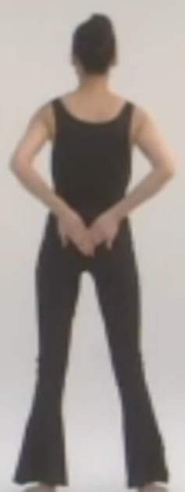
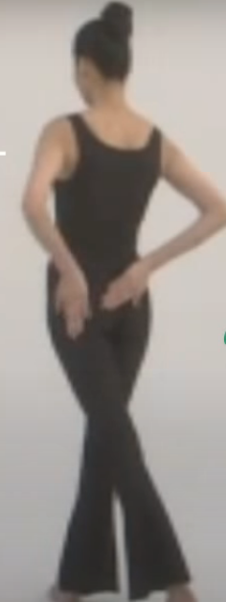
Higiene postural para la realización de automasaje
Opción 2 para automasaje en glúteos
Aunque no es la opción más relajante, se puede realizar masaje en posición de bipedestación.
En este caso ambos miembros pueden estar estirados con los pies apoyados sobre el suelo.
También se puede extender levemente el miembro trabajado.
Fuente de imagen: Videotrends (2019). Automasaje para levantar glúteos. https://www.youtube.com/watch?v=FmXhaBRUAQE

Slide 30
Continuación…
Para continuar con el estudio de este tema continúe con el recurso Parte III. Higiene postural para la realización de automasaje relajante.

